Slide 1
Проект «Визуализация движения АНПА в плоскости горизонта»
Андреев Е.В.

Slide 2
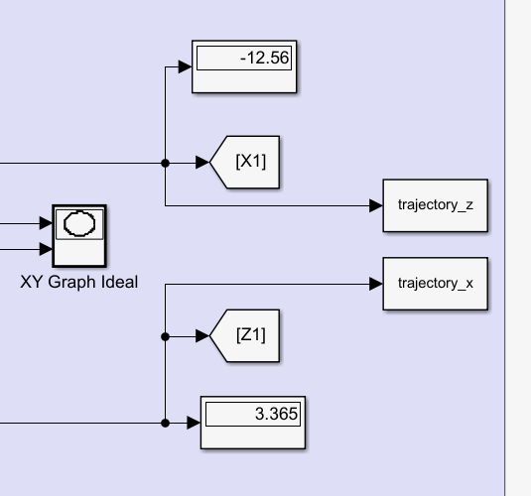
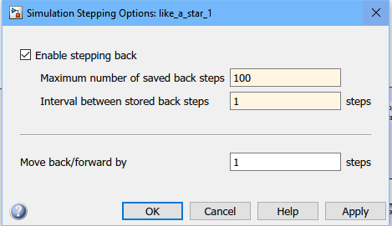
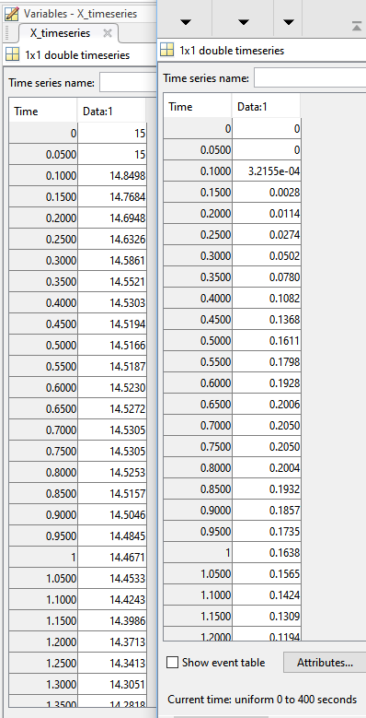
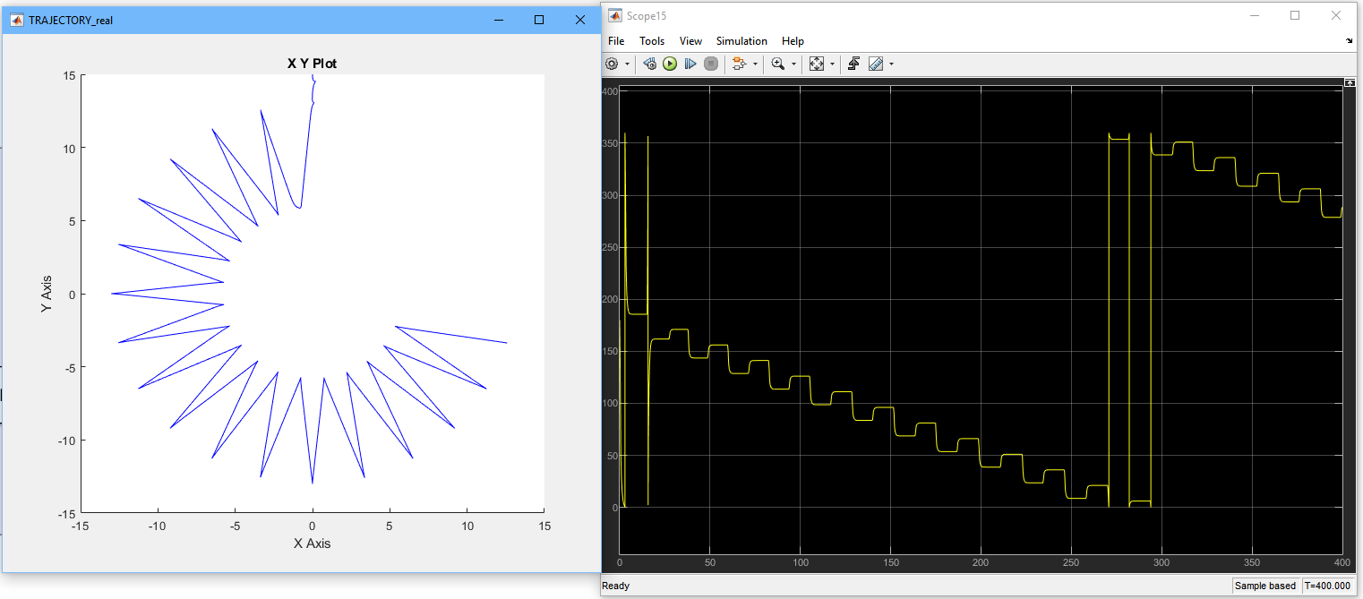
Проблемы
Трудоёмкость отладки мат. модели траекторного движения
Большое время моделирования со включённым режимом отладки по шагам в обратном направлении (рисунок справа).

Slide 3
Цели и задачи
Наглядное представление обхода донной зарядной станции
Помощь в отладке математической модели движения по заданной траектории на основе записанных данных о координатах и времени

Slide 4
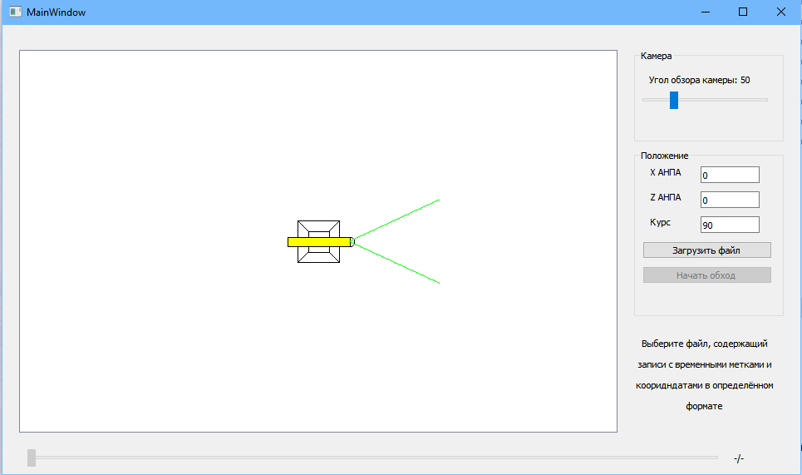
Графический интерфейс, часть 1
Начальное состояние GUI программы

Slide 5
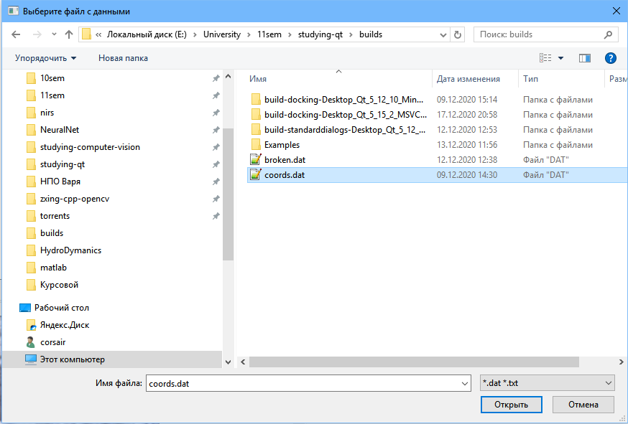
Графический интерфейс, часть 2
Окно выбора файла с записями

Slide 6
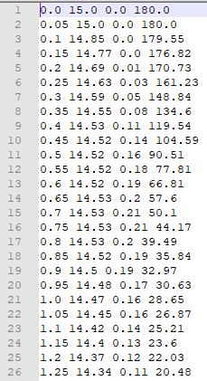
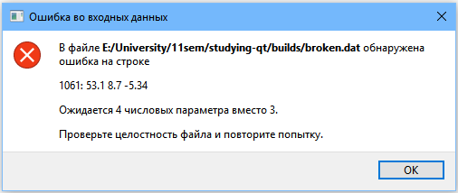
Графический интерфейс, часть 3
Окно с сообщением об ошибке и часть файла с записями

Slide 7
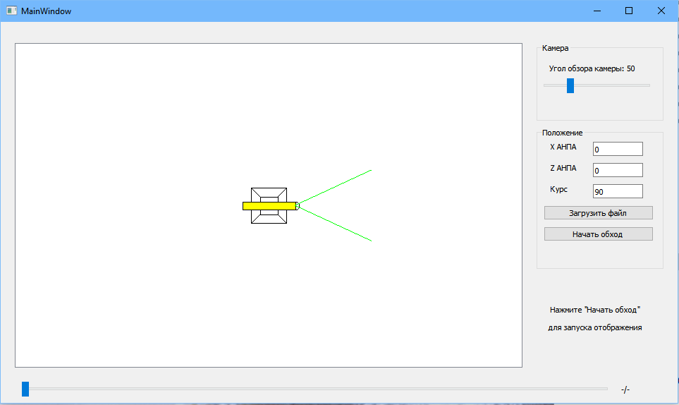
Графический интерфейс, часть 4
Активация элементов управления после успешного считывания файла

Slide 8
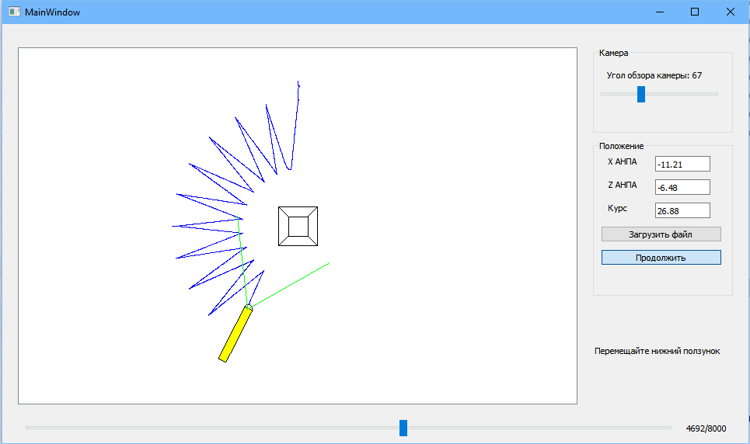
Графический интерфейс, часть 5
Запущенная визуализация

Slide 9
Пути улучшения ПО
Добавить оси с подписями и отсчётами и координатную сетку.
Встроить текстуру морского дна в виде фона.
Добавить возможность масштабирования и перемещения по получившейся карте.
В случае перемещения в пространстве использовать модуль Qt Data Visualization.
Возможность запуска моделирования напрямую из C++-кода.

Slide 10
Спасибо за внимание)

